Slide 1
Idea de K-Means Intuition: Elegir el número correcto de clusters

Slide 2
Elegir el número correcto de clusters

Slide 3
Elegir el número correcto de clusters
Pi
Pi
C2
Cluster 2
C1
Cluster 1
Cluster 3
Pi
C3
Notes:
WCSS = Within-Cluster Sum of Squares

Slide 4
Elegir el número correcto de clusters
Notes:
WCSS = Within-Cluster Sum of Squares

Slide 5
Elegir el número correcto de clusters
Pi
Pi
C2
Cluster 2
C1
Cluster 1
Cluster 3
Pi
C3
Notes:
WCSS = Within-Cluster Sum of Squares

Slide 6
Elegir el número correcto de clusters
Rebobinemos…
Notes:
WCSS = Within-Cluster Sum of Squares

Slide 7
Elegir el número correcto de clusters
Pi
C1
Cluster 1
Notes:
WCSS = Within-Cluster Sum of Squares

Slide 8
Elegir el número correcto de clusters
Pi
Pi
C1
Cluster 2
Cluster 1
C2
Notes:
WCSS = Within-Cluster Sum of Squares

Slide 9
Elegir el número correcto de clusters
Pi
Pi
C2
Cluster 2
C1
Cluster 1
Cluster 3
Pi
C3
Notes:
WCSS = Within-Cluster Sum of Squares

Slide 10
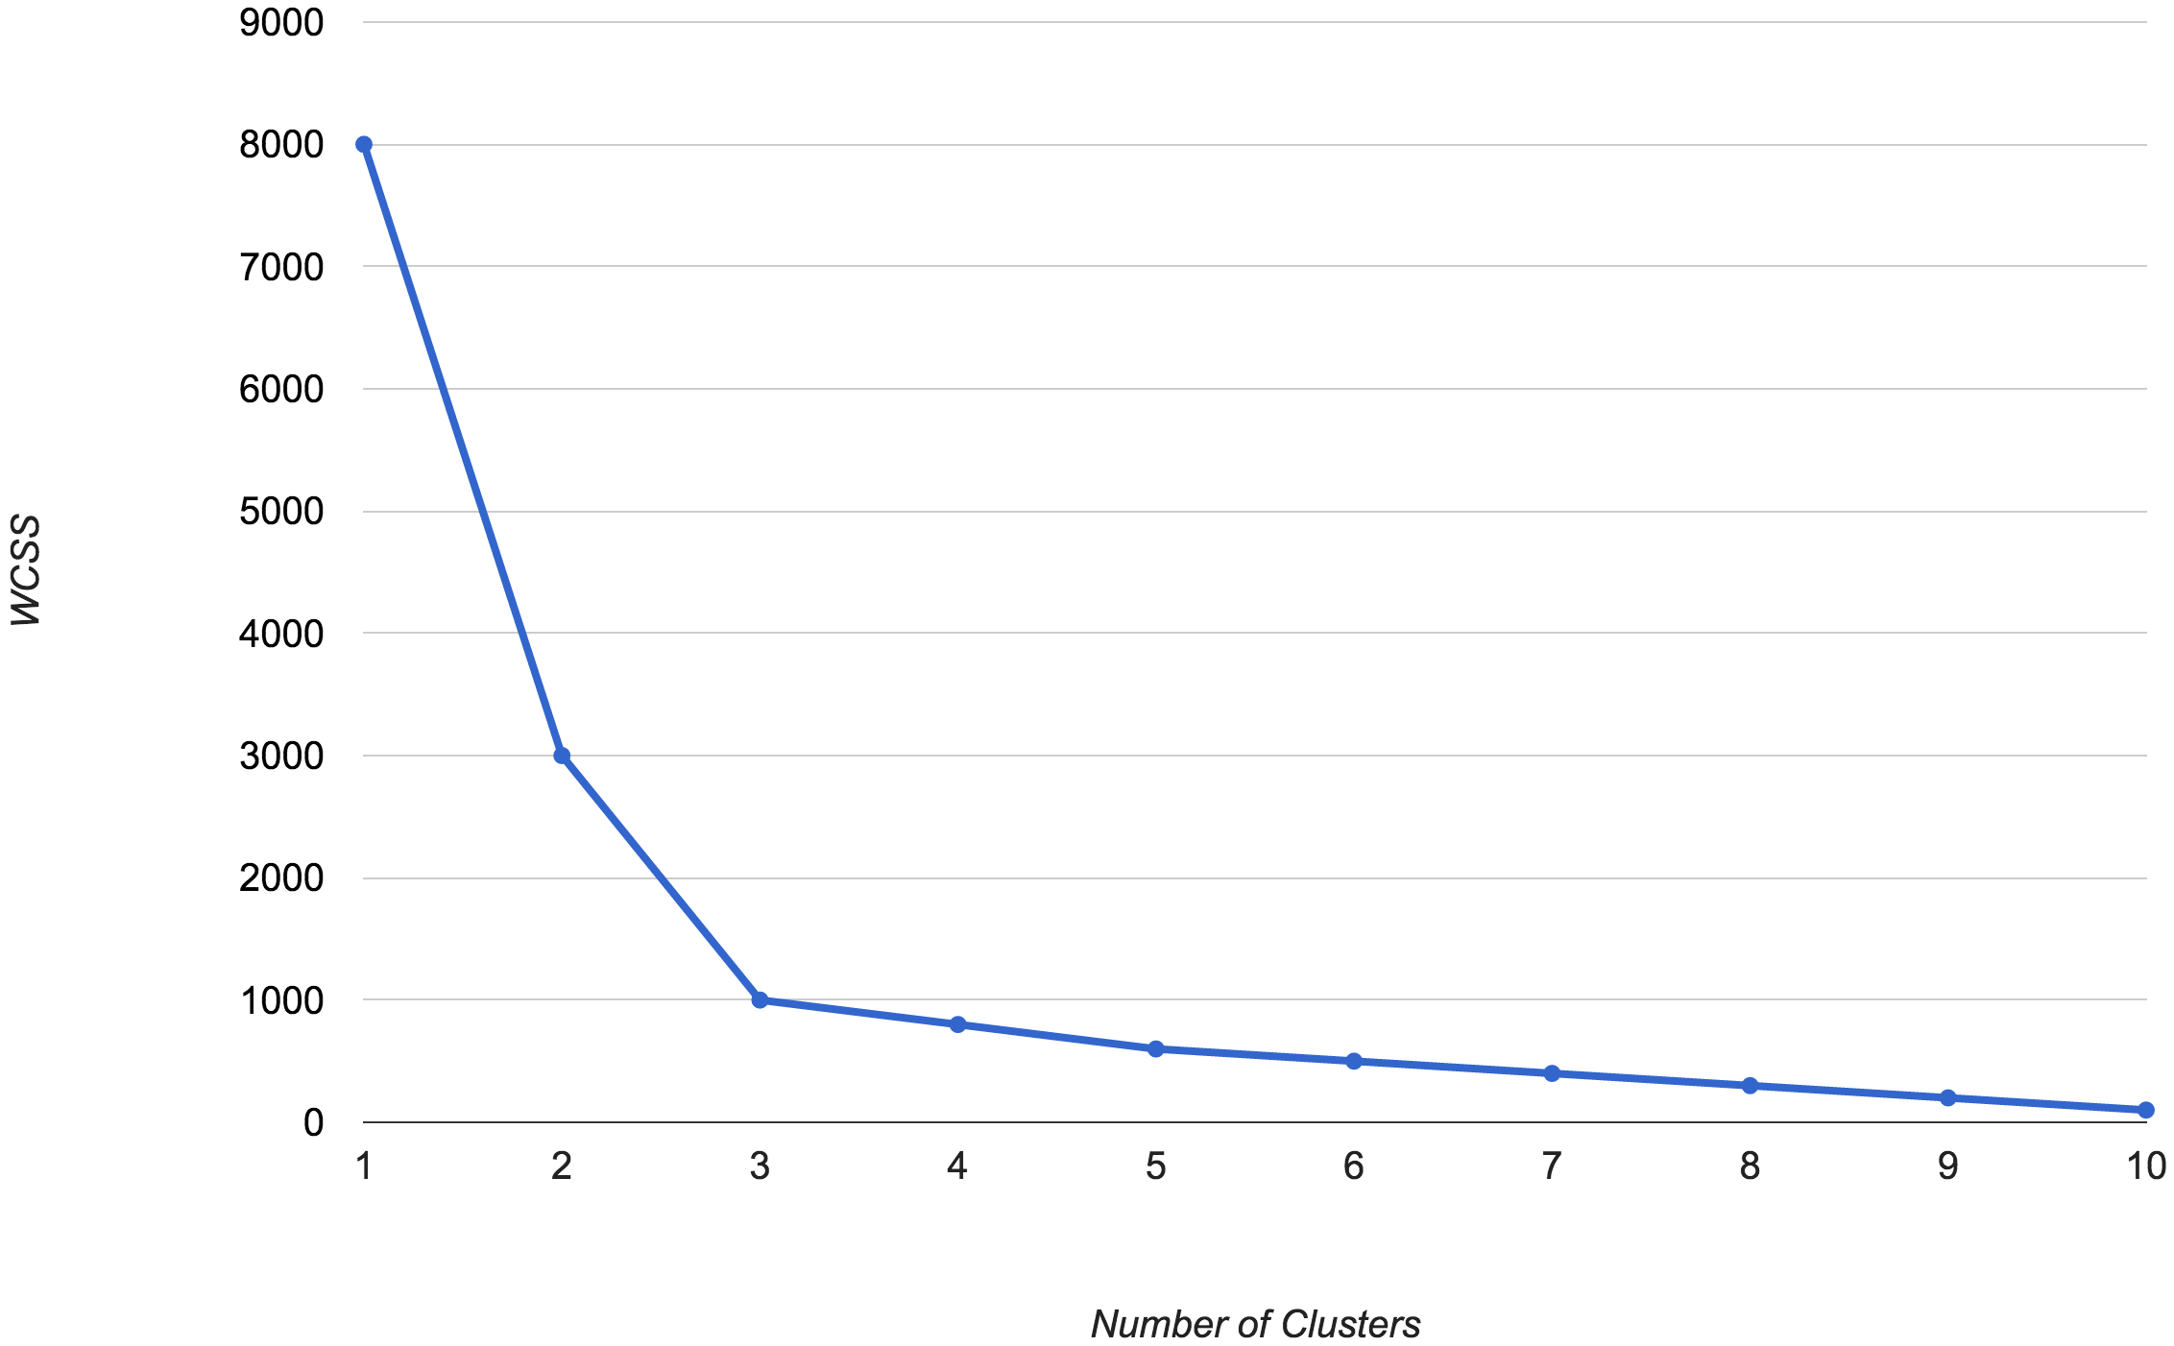
Elegir el número correcto de clusters
Notes:
Very arbitrary

Slide 11
Elegir el número correcto de clusters
La técnica del codo
Notes:
Very arbitrary

Slide 12
Elegir el número correcto de clusters
La técnica del codo
Número óptimo de clusters
Notes:
Very arbitrary

